Slide 1
Бандиты в Query Selection
Шестаков Владимир
Научный руководитель:
Латыпов Ильгам Магданович
25.03.2025

Slide 2
План доклада
Введение
Постановка задачи, сведение к Query Selection
Существующее решение, способы улучшения
Текущие результаты и план дальнейших действий

Slide 3
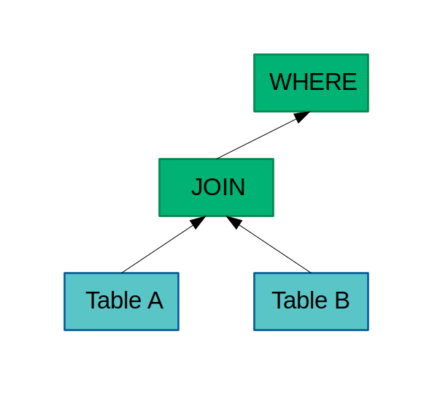
Введение
Причина возникновения проблемы
Работа простых оптимизаторов
Основной алгоритм
Цель исследования

Slide 4
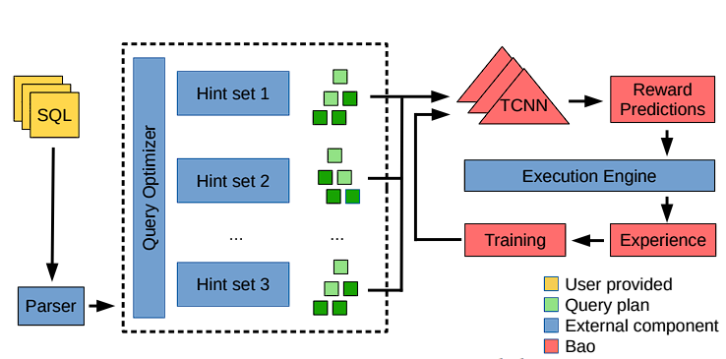
Постановка задачи, сведение к Query Selection

Slide 5
Существующее решение, способы улучшения
Bao: сведение к Query Selection, использует семплирование Томпсона.
Возможное улучшение при замене на другие стратегии, такие как адаптивный жадный алгоритм или верхняя граница доверительного интервала.

Slide 6
Текущие результаты
План действий
Прочитанные статьи и другая литература, относящаяся к исследованию
Проверены результаты работы кода для сравнения Bao с обычным оптимизатором Postgresql
Частично написанная собственная статья
Выбрать новый датасет для проверки оптимизаторов
Сравнение результатов работы с другими стратегиями
Полностью написанная статья

Slide 7
Ссылки на источники
Bao: Making Learned Query Optimization Practical (https://dspace.mit.edu/handle/1721.1/142719)
Introduction to Multi-Armed Bandits (https://arxiv.org/abs/1904.07272)
Contextual Multi-Armed Bandits (https://github.com/daddydrac/Contextual-Multi-Armed-Bandits)

